Slide 1

新申命记
歌罗西书 3:18-4:18

Slide 2
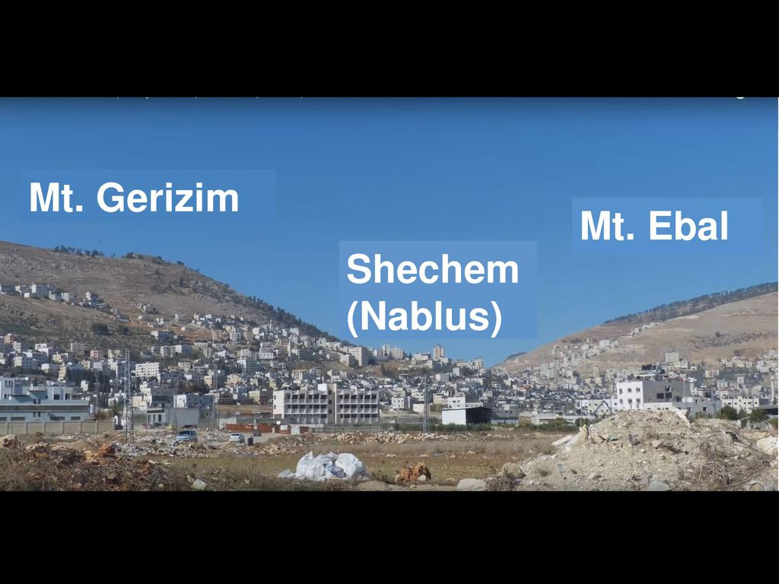
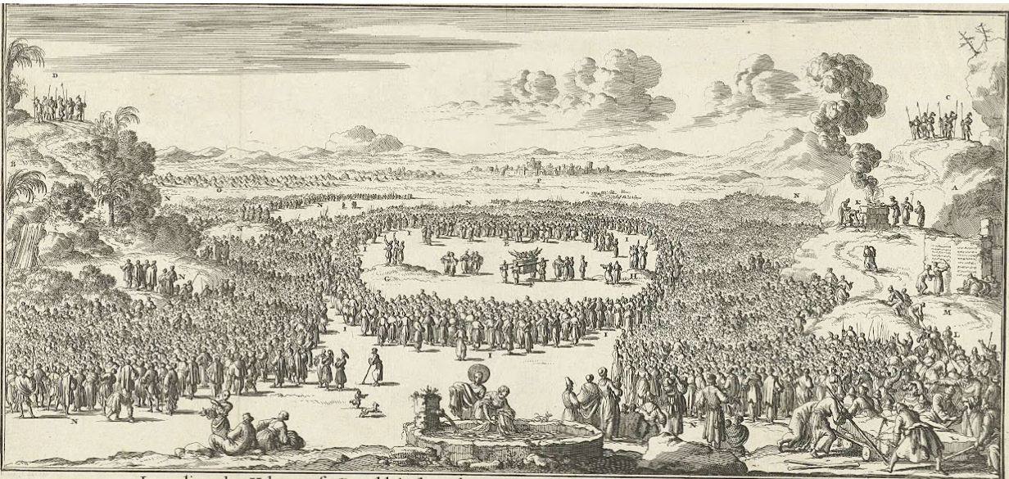
基利心山祝福，以巴路山咒诅
顺服
使命
结局

Slide 3
顺服 (3:18-4:1)
妻子与丈夫
儿女与父亲
仆人与主人

Slide 4
使命 (4:2-4:6)
时间线
常规事件与非常规事件

Slide 5
摩西人生时间线
前四十年
中间四十年
后四十年
学习作王
管理的能力
学习放羊
牧养的能力
带领以色列民出埃及
旷野四十年
进入迦南地？
杀人逃难
荆棘丛中
埃及十灾

Slide 6
保罗人生时间线
信仰奠基期
成长事奉期
汇聚事奉期
终极璀璨期
圣经学习
犹太领导
旷野
大数/安提阿
第一次宣教之旅
耶稣撒冷大会
第二次宣教之旅
第三次宣教之旅
下监及至罗马
西班牙
第二次罗马被监禁
大马色路上
成为外邦人使徒
坐监及释放

Slide 7
我的人生时间线
信仰奠基期
出生 -- 1995
成长事奉期
1995-2011
汇聚事奉期
2011 – 现在
带查经服事
结婚
服事UD团契
媒体事工
回到主恩堂
主日学服事
执事长老的服事
上学
来美
信主
疫情？
门徒小组事工？
恩爱夫妇营？
实验不顺利
被迫回国
没有服事

Slide 8
结局 (4:7-4:18)
高开低走
低开高走
善始善终 (Finish Well)

Slide 9
申命记 – 歌罗西书
顺服
使命
结局

